Slide 1
数据库系统概论
An Introduction to Database System
第八章 数据库编程
An Introduction to Database System

Slide 2
第八章 数据库编程
  嵌入式SQL
  存储过程和触发器
  JDBC编程
An Introduction to Database System

Slide 3
8.1 嵌入式SQL
SQL语言提供了两种不同的使用方式：
  交互式
  嵌入式
为什么要引入嵌入式SQL
  SQL语言是非过程性语言
  事务处理应用需要高级语言
这两种方式细节上有差别，在程序设计的环境下，SQL语句要做某些必要的扩充
An Introduction to Database System

Slide 4
8.1.1 嵌入式SQL的处理过程
主语言
  嵌入式SQL是将SQL语句嵌入程序设计语言中，被嵌入的程序设计语言，如C、C++、Java，称为宿主语言，简称主语言。
处理过程预编译方法
主语言程序
含ESQL语句
RDBMS的
预处理程序
ESQL语句转换
为函数调用
主语言
编译程序
目标语言程序
ESQL基本处理过程
An Introduction to Database System

Slide 5
嵌入式SQL的处理过程（续）
为了区分SQL语句与主语言语句， 所有SQL语句必须加前缀EXEC SQL，以(;)结束:
    EXEC SQL <SQL语句>;
An Introduction to Database System

Slide 6
程序实例
[例1]依次检查某个系的学生记录，交互式更新某些学生年龄。
EXEC SQL BEGIN DECLARE SECTION; /*主变量说明开始*/
char deptname[64];
char HSno[64];
char HSname[64];
char HSsex[64];
int HSage;
int NEWAGE;
EXEC SQL END DECLARE SECTION; /*主变量说明结束*/
long SQLCODE;
EXEC SQL INCLUDE sqlca; /*定义SQL通信区*/
An Introduction to Database System

Slide 7
程序实例（续）
int main(void) /*C语言主程序开始*/
{
int count = 0;
char yn; /*变量yn代表yes或no*/
printf("Please choose the department name(CS/MA/IS): ");
scanf("%s", &deptname); /*为主变量deptname赋值*/
EXEC SQL CONNECT TO TEST@localhost:54321 USER
"SYSTEM" /"MANAGER"; /*连接数据库TEST*/
EXEC SQL DECLARE SX CURSOR FOR /*定义游标*/
SELECT Sno, Sname, Ssex, Sage /*SX对应语句的执行结果*/
FROM Student
WHERE SDept = :deptname;
EXEC SQL OPEN SX; /*打开游标SX便指向查询结果的第一行*/
An Introduction to Database System

Slide 8
程序实例（续）
for ( ; ; ) /*用循环结构逐条处理结果集中的记录*/
{
EXEC SQL FETCH SX INTO :HSno, :HSname, :HSsex,:HSage;
/*推进游标，将当前数据放入主变量*/
if (sqlca.sqlcode != 0) /* sqlcode != 0,表示操作不成功*/
break; /*利用SQLCA中的状态信息决定何时退出循环*/
if (count++ == 0) /*如果是第一行的话，先打出行头*/
printf ("\n%-10s %-20s %-10s %-10s\n", "Sno", "Sname", "Ssex", "Sage");
printf ("%-10s %-20s %-10s %-10d\n", HSno, HSname, HSsex, HSage);
/*打印查询结果*/
printf ("UPDATE AGE(y/n)?"); /*询问用户是否要更新该学生的年龄*/
do {
scanf("%c",&yn);
}
while (yn != 'N' && yn != 'n' && yn != 'Y' && yn != 'y');
An Introduction to Database System

Slide 9
程序实例（续）
if (yn == 'y' || yn == 'Y') /*如果选择更新操作*/
{
printf("INPUT NEW AGE:");
scanf("%d",&NEWAGE); /*用户输入新年龄到主变量中*/
EXEC SQL UPDATE Student /*嵌入式SQL*/
SET Sage = :NEWAGE
WHERE CURRENT OF SX ;
/*对当前游标指向的学生年龄进行更新*/
}
}
EXEC SQL CLOSE SX; /*关闭游标SX不再和查询结果对应*/
EXEC SQL COMMIT WORK; /*提交更新*/
EXEC SQL DISCONNECT TEST; /*断开数据库连接*/
}
An Introduction to Database System

Slide 10
第八章 数据库编程
  8.1 嵌入式SQL
  8.2 存储过程和触发器
  8.3 JDBC编程
An Introduction to Database System

Slide 11
8.2 存储过程
8.2.1 PL/SQL的块结构
8.2.2 变量常量的定义
8.2.3 控制结构
8.2.4 存储过程
8.2.5 小结
An Introduction to Database System

Slide 12
8.2.1 PL/SQL的块结构
PL/SQL ：
  SQL的扩展
  增加了过程化语句功能
  基本结构是块
    块之间可以互相嵌套
    每个块完成一个逻辑操作
An Introduction to Database System

Slide 13
PL/SQL的块结构（续）
PL/SOL块的基本结构：
1.定义部分
DECLARE
------变量、常量、游标、异常等
  定义的变量、常量等只能在该基本块中使用
  当基本块执行结束时，定义就不再存在
An Introduction to Database System

Slide 14
PL/SQL的块结构（续）
PL/SOL块的基本结构(续)：
2.执行部分
BEGIN
------SQL语句、PL/SQL的流程控制语句
EXCEPTION
------异常处理部分
END；
An Introduction to Database System

Slide 15
8.2.2 变量常量的定义
1. PL/SQL中定义变量的语法形式是:
变量名 数据类型 ［ ［NOT NULL］:=初值表达式］或
变量名 数据类型 ［ ［NOT NULL］初值表达式］
2. 常量的定义类似于变量的定义:
常量名 数据类型 CONSTANT :=常量表达式
常量必须要给一个值，并且该值在存在期间或常量的作用域内不能改变。如果试图修改它，PL/SQL将返回一个异常。
3. 赋值语句
变量名称:=表达式
An Introduction to Database System

Slide 16
8.2.3 控制结构
PL/SQL 功能：
  一、条件控制语句
  二、循环控制语句
  三、错误处理
An Introduction to Database System

Slide 17
控制结构（续）
一、 条件控制语句
IF-THEN， IF-THEN-ELSE和嵌套的IF语句
1. IF condition THEN
Sequence_of_statements;
END IF
2. IF condition THEN
Sequence_of_statements1;
ELSE
Sequence_of_statements2;
END IF;
3. 在THEN和ELSE子句中还可以再包括IF语句，即IF语句可以嵌套
An Introduction to Database System

Slide 18
控制结构（续）
二、循环控制语句
LOOP， WHILE-LOOP和FOR-LOOP
1. 最简单的循环语句LOOP
LOOP
Sequence_of_statements;
END LOOP;
多数数据库服务器的PL/SQL都提供EXIT、BREAK或LEAVE等循环结束语句，保证LOOP语句块能够结束。
An Introduction to Database System

Slide 19
控制结构（续）
2. WHILE-LOOP
WHILE condition LOOP
Sequence_of_statements;
END LOOP;
  每次执行循环体语句之前，首先对条件进行求值
  如果条件为真，则执行循环体内的语句序列。
  如果条件为假，则跳过循环并把控制传递给下一个语句
3. FOR-LOOP
FOR count IN ［REVERSE］bound1 … bound2 LOOP
Sequence_of_statements;
END LOOP;
An Introduction to Database System

Slide 20
控制结构（续）
三、错误处理
  如果PL/SQL在执行时出现异常，则应该让程序在产生异常的语句处停下来，根据异常的类型去执行异常处理语句
  SQL标准对数据库服务器提供什么样的异常处理做出了建议，要求PL/SQL管理器提供完善的异常处理机制
An Introduction to Database System

Slide 21
8.2 存储过程
8.2.1 PL/SQL的块结构
8.2.2 变量常量的定义
8.2.3 控制结构
8.2.4 存储过程
8.2.5 小结
An Introduction to Database System

Slide 22
8.2.4 存储过程
PL/SQL块类型：
  命名块：编译后保存在数据库中，可以被反复调用，运行速度较快。存储过程和函数是命名块
  匿名块：每次执行时都要进行编译，它不能被存储到数据库中，也不能在其他的PL/SQL块中调用
An Introduction to Database System

Slide 23
存储过程（续）
存储过程：由PL/SQL语句书写的过程，经编译和优化后存储在数据库服务器中，使用时只要调用即可。
一、存储过程的优点
1. 运行效率高
2. 降低了客户机和服务器之间的通信量
3. 方便实施企业规则
An Introduction to Database System

Slide 24
二、 存储过程的用户接口
1. 创建存储过程：
CREATE Procedure 过程名（［参数1，参数2，...］） AS
<PL/SQL块>；
  过程名：数据库服务器合法的对象标识
  参数列表：用名字来标识调用时给出的参数值，必须指定值的数据类型。参数也可以定义输入参数、输出参数或输入/输出参数。默认为输入参数。
  过程体：是一个<PL/SQL块>。包括声明部分和可执行语句部分
An Introduction to Database System

Slide 25
存储过程的用户接口（续）
［例11］ 利用存储过程来实现下面的应用: 从一个账户转指定数额的款项到另一个账户中。
CREATE PROCEDURE TRANSFER(inAccount INT， outAccount INT， amount FLOAT)
AS DECLARE
totalDeposit FLOAT;
BEGIN /* 检查转出账户的余额 */
SELECT total INTO totalDeposit
FROM ACCOUNT WHERE ACCOUNTNUM=outAccount;
IF totalDeposit IS NULL THEN /* 账户不存在或账户中没有存款 */
ROLLBACK;
RETURN;
END IF;
An Introduction to Database System

Slide 26
存储过程的用户接口（续）
IF totalDeposit < amount THEN /* 账户账户存款不足 */
ROLLBACK;
RETURN;
END IF;
UPDATE account SET total=total-amount
WHERE ACCOUNTNUM=outAccount;
/* 修改转出账户，减去转出额 */
UPDATE account SET total=total + amount
WHERE ACCOUNTNUM=inAccount;
/* 修改转入账户，增加转出额 */
COMMIT; /* 提交转账事务 */
END;
An Introduction to Database System

Slide 27
存储过程的用户接口（续）
2. 执行存储过程
CALL/PERFORM Procedure 过程名(［参数1，参数2，...］)；
使用CALL或者PERFORM等方式激活存储过程的执行。
在PL/SQL中，数据库服务器支持在过程体中调用其他存储过程
［例12］从账户01003815868转一万元到01003813828账户中。
CALL Procedure TRANSFER(01003813828，01003815868，10000)；
An Introduction to Database System

Slide 28
触发器
触发器（Trigger）是用户定义在关系表上的一类由事件驱动的特殊过程
  由服务器自动激活
  可以进行更为复杂的检查和操作，具有更精细和更强大的数据控制能力
An Introduction to Database System

Slide 29
定义触发器
CREATE TRIGGER语法格式
CREATE TRIGGER <触发器名>
{ BEFORE | AFTER } <触发事件> ON <表名>
FOR EACH { ROW | STATEMENT }
［WHEN <触发条件>］
<触发动作体>
An Introduction to Database System

Slide 30
定义触发器(续)
定义触发器的语法说明:
  1. 创建者：表的拥有者
  2. 触发器名
  3. 表名：触发器的目标表
  4. 触发事件：INSERT、DELETE、UPDATE
  5. 触发器类型
    行级触发器（FOR EACH ROW）
    语句级触发器（FOR EACH STATEMENT）
An Introduction to Database System

Slide 31
定义触发器(续)
例如,假设在TEACHER表上创建了一个AFTER UPDATE触发器。如果表TEACHER有1000行，执行如下语句：
UPDATE TEACHER SET Deptno=5;
  如果该触发器为语句级触发器，那么执行完该语句后，触发动作只发生一次
  如果是行级触发器，触发动作将执行1000次
An Introduction to Database System

Slide 32
定义触发器(续)
触发条件
  触发条件为真时触发动作体才执行
  可以省略WHEN触发条件
触发动作体
  触发动作体可以是一个匿名PL/SQL过程块
  也可以是对已创建存储过程的调用
An Introduction to Database System

Slide 33
定义触发器(续)
［例18］ 定义一个BEFORE行级触发器，为教师表Teacher定义完整性规则“教授的工资不得低于4000元，如果低于4000元，自动改为4000元”。
CREATE TRIGGER Insert_Or_Update_Sal
  BEFORE INSERT OR UPDATE ON Teacher
  /*触发事件是插入或更新操作*/
  FOR EACH ROW /*行级触发器*/
  AS BEGIN /*定义触发动作体，是PL/SQL过程块*/
  IF (new.Job='教授') AND (new.Sal < 4000) THEN
  new.Sal :=4000;
  END IF;
  END;
An Introduction to Database System

Slide 34
定义触发器(续)
［例19］定义AFTER行级触发器，当教师表Teacher的工资发生变化后就自动在工资变化表Sal_log中增加一条相应记录
首先建立工资变化表Sal_log
  CREATE TABLE Sal_log
  (Eno NUMERIC(4) references teacher(eno)，
  Sal NUMERIC(7，2)，
  Username char(10)，
  Date TIMESTAMP
  )；
An Introduction to Database System

Slide 35
定义触发器(续)
[例19]（续）
CREATE TRIGGER Insert_Sal
AFTER INSERT ON Teacher /*触发事件是INSERT*/
FOR EACH ROW
AS BEGIN
INSERT INTO Sal_log VALUES( new.Eno，new.Sal，
CURRENT_USER，CURRENT_TIMESTAMP);
END;
CREATE TRIGGER Update_Sal
AFTER UPDATE ON Teacher /*触发事件是UPDATE */
FOR EACH ROW
AS BEGIN
IF (new.Sal <> old.Sal) THEN INSERT INTO Sal_log VALUES(
new.Eno，new.Sal，CURRENT_USER，CURRENT_TIMESTAMP);
END IF;
END;
An Introduction to Database System

Slide 36
激活触发器
触发器的执行，是由触发事件激活的，并由数据库服务器自动执行
一个数据表上可能定义了多个触发器
  同一个表上的多个触发器激活时遵循如下的执行顺序：
    执行该表上的BEFORE触发器；
    激活触发器的SQL语句；
    执行该表上的AFTER触发器。
An Introduction to Database System

Slide 37
激活触发器(续)
［例20］执行修改某个教师工资的SQL语句，激活上述定义的触发器。
UPDATE Teacher SET Sal=800 WHERE Ename='陈平';
  执行顺序是：
    执行触发器Insert_Or_Update_Sal
    执行SQL语句“UPDATE Teacher SET Sal=800 WHERE
    Ename='陈平';”
    执行触发器Update_Sal
An Introduction to Database System

Slide 38
第八章 数据库编程
  8.1 嵌入式SQL
  8.2 存储过程和触发器
  8.3 JDBC编程
An Introduction to Database System

Slide 39
JDBC
JDBC基础
JDBC驱动程序
JDBC编程
示例

Slide 40
JDBC
——基础
JDBC(Java Database Connectivity)是一个独立于特定数据库管理系统的、通用的SQL数据库存取和操作的公共接口（一组API），定义了用来访问数据库的标准Java类库，使用这个类库可以以一种标准的方法、方便地访问数据库资源（在java.sql类包中）。
JDBC为访问不同的数据库提供了一种统一的途径，象ODBC(Open Database Connectivity)一样，JDBC对开发者屏蔽了一些细节问题。
JDBC的目标是使应用程序开发人员使用JDBC可以连接任何提供了JDBC驱动程序的数据库系统，这样就使得程序员无需对特定的数据库系统的特点有过多的了解，从而大大简化和加快了开发过程。

Slide 41
JDBC
——基础
开放数据库互连（ODBC）是为了实现异构数据库互连而由Microsoft公司推出的一种标准，它是一个单一的、公共的编程接口。ODBC提供不同的程序以存取不同的数据库，但只提供一种应用编程接口（API）给应用程序。
应用程序
ODBC的体系结构含有四个部件：
应用程序（Application）：执行ODBC函数的调用和处理，提交SQL语句并检索结果。
驱动程序管理器（Driver Manager）：为应用程序装载驱动程序。
驱动程序（Driver）：驱动程序是实现ODBC函数调用和同数据源交互作用的动态连接库，它执行ODBC函数调用，提交SQL请求到指定的数据源，并把结果返回给应用程序。如果需要，驱动程序也可改变应用程序的请求，以和特定的DBMS的语法匹配。
数据源（Data Source）：由用户需要存取的数据和与之相连的操作系统、DBMS及存取DBMS的网络平台组成。
驱动程序管理器
驱动程序
驱动程序
驱动程序
数据源
数据源
数据源
ODBC

Slide 42
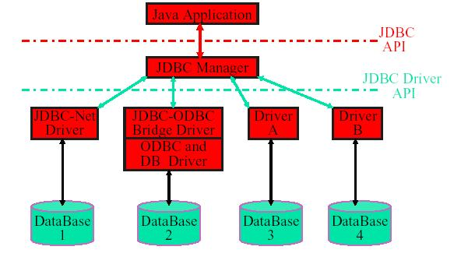
JDBC
——基础
与ODBC相类似，JDBC接口（API）也包括两个层次：
  面向应用的API：Java API，抽象接口，供应用程序开发人员使用（连接数据库，执行SQL语句，获得结果）。
  面向数据库的API：Java Driver API，供开发商开发数据库驱动程序用。
与ODBC相比，JDBC没有了定制的“数据源”的概念，而是直接在应用程序中加载驱动程序并连接特定的数据库。

Slide 43
JDBC
——驱动程序
JDBC支持四种类型的驱动程序：
  JDBC-ODBC Bridge, plus ODBC driver (Type 1)
    Simplest
    JDBC methods -> Translate JDBC methods to ODBC methods -> ODBC to native methods -> Native methods API
  Native-API, partly Java driver (Type 2)
    JDBC methods -> Map JDBC methods to native methods (calls to vendor library) -> Native methods API (vendor library)
  JDBC-net, pure Java driver (Type 3)
    JDBC methods -> Translate to Native API methods through TCP/IP network -> Native API methods
  Native-protocol, pure Java driver (Type 4)
    Java methods -> Native methods in Java

Slide 44
JDBC
——驱动程序
Application Space
JDBC-ODBC Bridge, plus ODBC driver (Type 1)
  由 Sun的Java2 JDK提供(sun.jdbc.odbc.JdbcOdbcDriver)
  通过ODBC驱动程序来获得对数据库的JDBC访问
  必须先安装ODBC驱动程序和配置ODBC数据源。
  仅当特定的数据库系统没有相应的JDBC驱动程序时使用。
Java Application
JDBC – ODBC Bridge
SQL
Command
Result
Set
ODBC Driver
Proprietary
Protocol
Database

Slide 45
JDBC
——驱动程序
Application Space
Native-API, partly Java driver (Type 2)
  Native-API driver 将JDBC命令转换为特定数据库系统的本地库方法。
  与Type1相类似，必须先安装特定数据库的库方法（二进制代码，非Java）。
Java Application
Type 2 JDBC Driver
SQL
Command
Result
Set
Native Database
Library
Proprietary
Protocol
Database

Slide 46
JDBC
——驱动程序
Application Space
JDBC-net, pure Java driver (Type 3)
  将JDBC命令转换为与数据库系统无关的网络协议，并发送给一个中间件服务器。
  中间件服务器再将数据库系统无关的网络协议转换为特定数据库系统的协议，并发送给数据库系统。
  从数据库系统获得的结果先发送给中间件服务器，并进而返回给应用程序。
Java Application
Type 3 JDBC Driver
SQL
Command
Result
Set
Middleware Space
JDBC Driver
Proprietary
Protocol
Database

Slide 47
JDBC
——驱动程序
Native-protocol, pure Java driver (Type 4)
  纯Java的驱动程序，直接与特定的数据库系统通信。
  直接将JDBC命令转换为数据库系统的本地协议。
  优点：没有中间的转换或者是中间件。
  通常用于提高数据库访问的性能。
Application Space
Java Application
Type 4 JDBC Driver
SQL Command
Using Proprietary
Protocol
Result Set
Using Proprietary
Protocol
Database

Slide 48
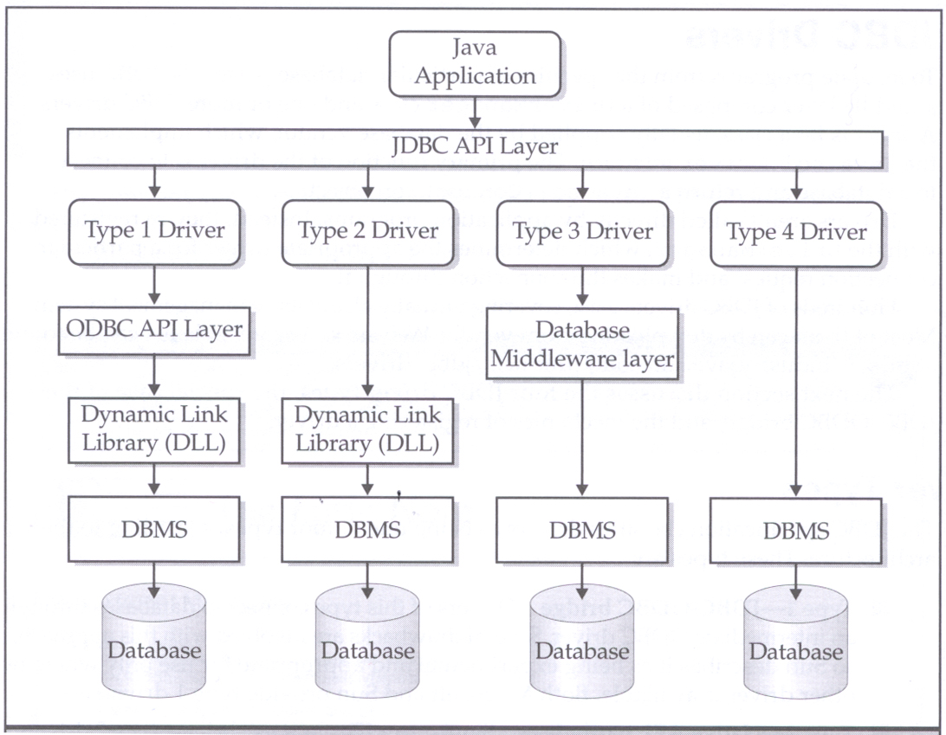
JDBC
——驱动程序

Slide 49
JDBC vs ODBC
1. ODBC是用C语言编写的，不是面向对象的；而JDBC是用Java编写的，是面向对象的。
2. ODBC难以学习，因为它把简单的功能与高级功能组合在一起，即便是简单的查询也会带有复杂的任选项；而JDBC的设计使得简单的事情用简单的做法来完成。
3. ODBC是局限于某一系统平台的，而JDBC提供Java与平台无关的解决方案。
4. 但也可以通过Java来操作ODBC，这可以采用JDBC-ODBC桥接方式来实现。

Slide 50
JDBC
——基础：主要概念
Driver Manager（java.sql.DriverManager）
  装载驱动程序，管理应用程序与驱动程序之间的连接。
Driver（由驱动程序开发商提供）
  将应用程序的API请求转换为特定的数据库请求。
Connection（java.sql.Connection）
  将应用程序连接到特定的数据库
Statement（java.sql.Statement）
  在一个给定的连接中，用于执行一个静态的数据库SQL语句。
ResultSet（java.sql.ResultSet）
  SQL语句中心完后，返回的数据结果集（包括行、列）。
Metadata（java.sql.DatabaseMetadata; java.sql. ResultSetMetadata）
  关于查询结果集、数据库和驱动程序的元数据信息。

Slide 51
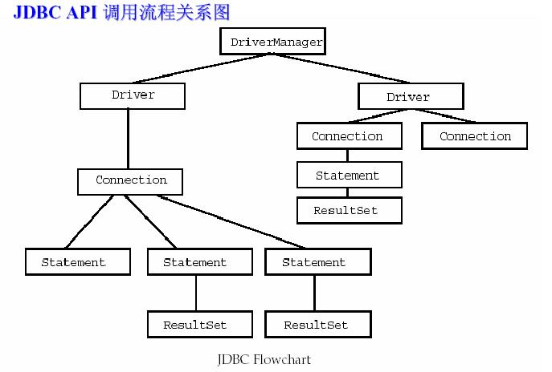
JDBC
——编程

Slide 52
JDBC
——基础：基本工作步骤
  Import the necessary classes
  Load the JDBC driver
  Identify the database source
  Allocate a “Connection” object (create)
  Allocate a “Statement” object (create)
  Execute a query using the “Statement” object
  Retrieve data from the returned “ResultSet” object
  Close the “ResultSet” object
  Close the “Statement” object
  Close the “Connection” object

Slide 53
JDBC
——基础：基本工作步骤
Driver
Manager
Creates
Creates
Creates
Connection
Statement
ResultSet
SQL
Driver
Establish
Link to DB
Result
(tuples)
Database

Slide 54
JDBC
——基础：基本工作步骤
1. Load the JDBC driver class:
Class.forName(“driverName”);
2. Open a database connection:
DriverManager.getConnection
(“jdbc:xxx:datasource”);
3. Issue SQL statements:
stmt = con.createStatement();
stmt.executeQuery (“Select * from myTable”);
4. Process result set:
while (rs.next()) {
name = rs.getString(“name”);
amount = rs.getInt(“amt”); }
Driver Manager
Driver
Connection
Database
Statement
Result Set

Slide 55
JDBC
——编程
任何一个JDBC应用程序，都需要以下四个步骤：
  加载JDBC驱动程序
  建立与数据库的连接
  进行数据库操作
  关闭相关连接

Slide 56
JDBC
——编程：加载JDBC驱动程序
在应用程序中，有三种方法可以加载驱动程序：
  利用System类的静态方法setProperty()
  System.setProperty(“jdbc.drivers”, “sun.jdbc.odbc.JdbcOdbcDriver”);
  利用Class类的静态方法forName()
  Class.forName(“sun.jdbc.odbc.JdbcOdbcDriver”);
  Class.forName(“oracle.jdbc.driver.OracleDriver”);
  直接创建一个驱动程序对象
  new sun.jdbc.odbc.JdbcOdbcDriver();

Slide 57
JDBC
——编程：建立与数据库的连接
利用DriverManager类的静态方法getConnection()来获得与特定数据库的连接实例（Connection实例）。
  Connection conn = DriverManager.getConnection(source);
  Connection conn = DriverManager.getConnection(source, user, pass);
这三个参数都是String类型的，使用不同的驱动程序与不同的数据库建立连接时，source的内容是不同的，但其格式是一致的，都包括三个部分：
jdbc:driverType:dataSource
对于JDBC-ODBC Bridge，driverType为odbc, dataSource则为ODBC数据源：“jdbc:odbc:myDSN”。
对于其他类型的驱动程序，根据数据库系统的不同driverType和dataSource有不同的格式和内容。

Slide 58
JDBC
——编程：进行数据库操作
每执行一条SQL语句，都需要利用Connetcion实例的createStatement()方法来创建一个Statement实例。Statement的常用方法包括：
  执行SQL INSERT, UPDATE 或 DELETE 等语句
    int executeUpdate(String sql)
  执行SQL SELECT语句
    ResultSet executeQuery(String sql)
  执行一个可能返回多个结果的SQL语句
    boolean execute(String sql) (与其他方法结合起来来获得结果)
Statement 中还有其他的方法来执行SQL语句。

Slide 59
JDBC
——编程：进行数据库操作
通过ResultSet来获得查询结果：
  ResultSet实例最初定位在结果集的第一行（记录）
  ResultSet提供了一些在结果集中定位的方法，如next()等。
  ResultSet提供了一些方法来获得当前行中的不同字段的值，getXXX()。
ResultSet中还提供了有关方法，来修改结果集，并提交到数据库中去。

Slide 60
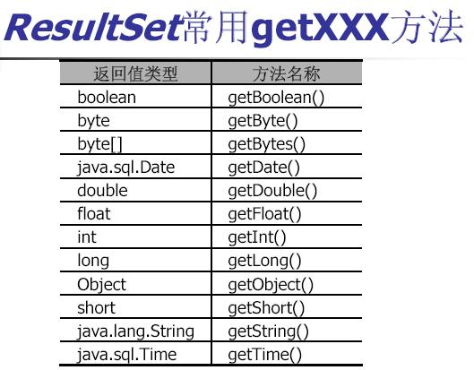
JDBC
——编程：进行数据库操作
参数：
int colIndex
或
String colName

Slide 61
JDBC
——编程：进行数据库操作
通过ResultSetMetadata来获得查询结果的元数据信息：
  ResultSet提供了一个方法getMetadata()来获得结果集的元数据信息，它返回的是一个ResultSetMetadata实例。
  通过ResultSetMetadata实例，就可以获得结果集中字段的详细信息，如字段总数，每个字段的名称、类型等。
      getColumnCount() // # of columns in the row
      getColumnName( i ) // returns column name
      getColumnType ( i ) // returns column data type
      getColumnLabel ( i ) //suggested label for a column when print
      getTableName() //returns the name of the table
  确定了字段类型，获取字段数据时，就可以明确如何使用ResultSet中的getXXX()方法了。

Slide 62
JDBC
——编程：进行数据库操作
通过DatabaseMetadata来获得数据库的元数据信息：
  Connection提供了一个方法getMetadata()来获得数据库的元数据信息，它返回的是一个DatabaseMetadata实例。
  通过DatabaseMetadata实例，就可以获得数据库的各种信息，如数据库厂商信息、版本信息、数据表数目、每个数据表名称等。
      getDatabaseProductName()
      getDatabaseProductVersion()
      getDriverName()
      getTables()

Slide 63
JDBC
——演示：选课系统

Slide 64
JDBC
——演示：选课系统
SELECT * FROM 教师表
WHERE(登录账号=‘1002’ AND 登录密码 =‘’ OR ‘1’ = ‘1’)

